Slide 1
누구”나” 를 중심으로
서울시민 누구나 성별·연령·지역·인종·국적 등 개인을 구별하는 특성과 무관하게 차별받지 않고 평등한 도시생활을 영위할 수 있도록 교육·의료·복지·문화 등 다양한 방면에서 보호·보장받으며 누릴 수 있는 권익과 가치를 바탕으로 시민생활을 지원한다.
• 이러한 도시환경이 보행일상권 내에 균등하게 구축될 수 있도록 지역사회 및 생활권 단위 중심의 생활문화 지원체계를 마련하며, 지역 주민의 사회적 관계형성 사업을 통해 공동체 활동을 확대한다.
• 생애발달단계에서 필요한 교육, 취업, 의료 등에 대한 적합한 설계를 통해 시민의 요구를 충족시키고, 시민의 역량을 발휘할 수 있는 지원체계를 구축한다

Slide 2
첫째, 보행일상권으로의 공간구조 개편입니다. 서울을 하나의 기준으로 관리하던 지금까지의
방식에서 벗어나, 미래의 서울은 다양한 지역특성을 반영한 차별화된 계획체계를 통해 동네
단위의 자족적 생활권으로 재구성하게 됩니다. 이는 기후위기, 팬데믹 등 각종 재난상황에서도 도시활동이 가능한 공간단위로, 서울 어디에서나 시민 삶의 질이 보장되는 새로운 차원의
균형발전정책 기반이 될 것입니다.

Slide 3
2040서울도시 기본계획
1. 2040 서울도시기본계획의 의미
• 서울도시기본계획이란 ｢국토의 계획 및 이용에 관한 법률｣에 근거한 도시·군기본계획을 대도시
서울의 특성에 맞게 재구성한 ‘서울형 도시기본계획’을 의미한다.
• 서울도시기본계획은 ｢국토의 계획 및 이용에 관한 법률｣ 및 ｢도시·군기본계획수립지침｣에 따라
국토의 한정된 자원을 효율적이고 합리적으로 활용하여 시민 삶의 질을 향상시키고, 서울시의 지속가능
한 발전을 위한 정책 방향을 제시함과 동시에 장기적으로 도시가 발전하여야 할 틀을 제시하는 종합계획
이다.
• 2040 서울도시기본계획에서는 디지털 전환, 팬데믹, 인구변화 등에 따른 미래 도시공간 변화에
대비하여 7대 공간목표를 설정하였고, 부문별 전략계획을 통해 실효성 있는 계획체계로 개선하였으
며, 토지이용계획의 지침적 성격을 강화하였다.

Slide 4
공간적 범위: 도시계획구역 605.96㎢
공간적 범위는 서울시 행정구역과 일치하는 서울시 도시계획구역 전체로 하며, 그 면적은 605.96㎢
이다
내용적 범위
• 첫째, 장기적인 관점에서 서울의 미래상을 제시하고 이를 도시공간에 실현하기 위해 달성해야 할 구
체적인 공간목표를 제시하였다
서울의 미래상과 발전방향은 인구구조, 사회·경제적 여건, 기후변화에 따른 토지이용의 변화, 산업
구조, 주택과 시가지 변화 등 주요 부문에 대한 기초현황 분석과 디지털 전환, 팬데믹 등 대내외적
여건 변화를 고려하여 장기적인 관점에서 설정하였다
특히 새로운 여건 변화와 시대가치를 반영하여 ‘시민의 삶의 질 향상’과 ‘서울의 도시경쟁력 강화’를
핵심 가치로 설정하고, 계획의 실효성과 활용도 향상에 초점을 두고 수립하였다

Slide 5
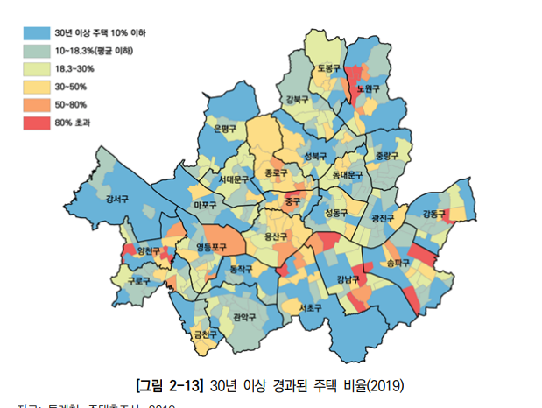
8) 건축물 및 주택 노후화는 심화되고 신축실적은 저조 30년 이상 경과된 건축물은 전체 건축물의 절반, 노후주택은 전체 주택의 18%
• 2021년 현재 서울 전체 건축물의 49.5%가 30년 이상인 것으로 나타났다. 철거나 신축 없이 현재의 상태가 유지된다면 2024년에는 30년 이상 경과된 건축물의 비율이 61.8%까지 증가할 것으로 전망 된다.

Slide 6
반면, 2020년 사용승인된 건축물은 총 0.5만 동으로 1999년 0.4만 동 이후 최저치를 기록했으며, 최근 10년간 사용승인된 건축물은 연간 0.7만 동에 그치고 있다.
• 30년 이상 경과된 노후주택은 서울 주택호수의 18.3%, 1990년대 건축된 주택은 26.6%로 10년 내 노후주택이 크게 증가할 것으로 보여진다.
- 특히, 노후주택의 비율은 노원구(33.9%), 양천구(29.7%), 용산구(28.8%), 종로구(26.7%), 영등포구 (25.6%) 순으로 나타남 - 1980년대 대규모 택지개발사업으로 조성된 상계 8·9·10동, 반포본동, 오륜동, 잠실7동은 모든 주택의 건축연한이 30년을 초과하여 주거환경 개선을 위한 특수해가 필요한 상황
• 건축물의 구조·안전에 대한 지속적인 모니터링은 물론이고, 지역 특성을 반영하여 노후주택에 대한 개·보수, 소규모 정비, 정비사업 등 다양한 방식을 통해 환경을 개선하도록 해야 한다

Slide 7
33p
세계 대도시와 비교해서 부족한 생활 녹지인프라
• 2014년 기준 서울의 1인당 공원면적은 16.2㎡로 런던의 33.4㎡에는 미치지 못하지만, 싱가포르, 베이징, 뉴욕 등과 유사한 면적이며, 파리보다 큰 편이다.
3) - 서울은 2020년 기준 16.87㎡로 1인당 공원면적이 다소 증가.
단, 북한산 및 도시자연공원 등 산지 면적을 제외하면 1인당 공원면적은 5.71㎡로 감소
• 디지털 전환과 팬데믹을 거치면서 여가공간에 대한 시민수요가 급증하고 있으며 특히, 생활권 내 공원녹지와 오픈스페이스의 양·질적인 수요변화에 적극적 대응이 필요하다

Slide 8
3. 서울의 미래 여건 변화와 과제
1) 가속화되는 저출생·고령화 2040년 서울의 고령인구는 약 32%, 늘어나는 복지·의료 수요 대응 필요
• 장기적인 저출생·고령화로 인해 인구변화 속도는 둔화되는 반면, 기술발전에 따른 평균수명 증가로 고령인구의 비율은 지속적으로 상승 중이다.
• 서울의 고령화 속도는 빠른 편으로 노년인구 비율은 2018년 기준 14.4%로 고령사회에 진입하였으며, 2026년에는 초 고령화사회에 진입할 것으로 예측된다

Slide 9
2) 일상의 반강제적 디지털 전환에 대응 디지털 전환에 따른 시민 일상생활 및 도시공간 변화 감지
• 2019년 갑작스럽게 발생한 코로나19는 도시의 산업구조뿐만 아니라 일상에서 반강제적 디지털 전환 을 가속화하였다.
- 원격의료, 재택근무, 온라인 교육 등 다양한 온라인 기반 플랫폼의 등장 – 중급역량이 2021년 기준, 2019년 대비 10.1% 증가한 74.1%로 높은 증가 추세
• 팬데믹이 앞당겨 온 일상생활의 디지털 전환에 대비하여, 온라인과 오프라인 생활이 중첩되는 도시 공간구조에 대한 검토가 필요하다

Slide 10
36p
7) 시가지 공간의 포화, 개발가용지의 부족 새로운 도시공간에 대한 수요 대응과 성장동력 확보 한계
• 서울의 녹지지역을 제외한 대부분의 개발가용지는 고갈된 상태이며,
남은 공간은 주택공급을 위주로 개발하고 있다.
- 서울시에서 개발제한구역 25%를 제외하면 65%에 해당하는 시가화면적 366㎢ 중 미개발지는 거의 없는 상태
• 외연적 팽창이 아닌, 선택과 집중을 통한 콤팩트 시티로의 공간구조 재편을 지향하고 복합 개발을 통해 약해진 도시경쟁력 강화가 필요한 시점이다.
8) 늙어가는 서울, 도시 정비의 정체에 따른 환경 악화 정비사업 추진동력 저하, 쾌적한 도시환경에 대한 요구 증대
• 2038년 서울시 기반시설 노후화 비율은 2018년 대비 2.7배 급증, 1960~70년대 집중 조성된 기반 시설의 노후화에 따른 시설 안전성 확보가 필요하다.
- 2040년, 서울 전체 주택 중 노후 물량 50%로 추정
• 때문에, 쾌적한 도시환경 구축을 위해서는 노후 기반시설로 인한 안전성 검토와 개선비용 증가에 따른 선제적인 대응이 필요하다.

Slide 11
9) 경직된 서울, 도시계획 규제 완화에 대한 요구 증대 지역특성과 미래변화를 고려한 유연한 도시계획 요구
• 과도한 도시계획 규제로 인해, 미래 융복합 시대에 급속하게 변화하는 미래 도시환경을 담아내기에는 자율성·유연성 등의 측면에서 한계가 있다

Slide 12
48p
4) 서울시 지역균형발전계획 서울시 각종 균형발전 정책 종합하여 지역 간 격차해소 및 특화발전을 위한 5대 추진전략 제시
• 서울시 지역균형발전계획은 ｢서울특별시 지역균형발전 지원 조례｣ 제5조에 의거하여 서울시 지역 균형발전 분야의 기본 방향을 제시하는 종합계획으로, 2022년부터 2026년까지 향후 5년간 추진할 분야별 전략을 제시하고 있다.
• 2022년 수립된 지역균형발전계획에서는 “지역격차 해소를 통한 균형발전”과 “지역별 특성있는 발전추진”을 목표로 하여, 산업·일자리 기반 조성, 균형발전 기반 생활SOC 확충, 지역간 교통 격차 해소, 주민 요구를 충족하는 주거환경 개선, 균등한 교육 기회 제공 등 5대 추진 전략을 제시하였다.
• 특히 산업·일자리 기반조성과 관련하여 5개 권역별로 전략산업 육성 및 일자리 거점 조성을 위한 이행과제와 추진전략을 제시하고 있다.
따라서 금번 도시기본계획의 후속계획으로 재정비하는 서울 생활권계획에서는 지역균형발전계획에서 제시한 주요 이행과제 등을 검토하여 반영할 필요가 있다.

Slide 13
어디서나 누릴수 있는 삶의 질
1. 걸어서 누리는 다양한 일상, ‘보행일상권 조성’
1) 배경 반강제적 디지털 전환으로 가속화되는 주거·업무·여가기능의 융복합 현상
• 디지털 전환에 따라 시·공간의 경계를 극복하는 ‘초연결화’ 현상과 ‘초개인화’ 현상이 결합되어 ‘내가 살아가는 지금의 공간과 시간’이 가장 중요한 ‘초맞춤화’ 시대를 열었다.
• 갑작스러운 팬데믹으로 인하여 재택근무와 이러닝, 온라인 상거래 현상이 가속화되면서 일상 생활권은 주거중심에서 다양한 도시기능을 포함하는 복합공간으로 진화하고 있다.

Slide 14
• 주거, 업무, 여가 기능이 통합·연계하여 변화된 생활양식을 동네 보행권 단위에서 누릴 수 있도록 자족적인 생활권을 구성하는 ‘보행일상권’이 미래 변화된 삶의 양식을 담을 그릇이 될 것이다.
• 이를 위해서는 생활권의 특성과 수요에 따라 특화 기능 및 공급 서비스 계획, 주거환경 개선, 공공공간 조성, 접근성 확보, 안전한 생활환경 조성 등에 대한 선별적인 고려가 필요하다

Slide 15
보행일상권의 개념
• ‘보행일상권’이란 내가 사는 집을 중심으로 주거를 비롯한 업무·소비·여가·문화 등 다양한 활동을 도보 30분 내로 걸어서 누릴 수 있는 자족적인 생활권을 의미
• 디지털 대전환과 팬데믹으로 시공간의 제약이 사라지고 주거가 일상생활의 중심으로 부상하면서 달라진 시민 생활양식을 반영한 도시공간의 새로운 개념으로, 더 이상 멀리 이동하지 않고도 ‘나’의 생활반경 안에서 다양한 기능을 누릴 수 있도록 하는 것
• 기존에 수립한 116개 지역생활권을 기준으로 주거·상업·업무·여가문화 기능이 융복합하도록 재구성하여 자족적이고 탄소중립적이며 감염병에 안전한 새로운 서울형 생활권 단위를 의미

Slide 16
추진전략
다양한 기능을 복합적으로 갖춘 자립적 생활권 형성
• 도보 30분 반경에서 주거·일자리·여가·상업 등 다양한 도시생활을 일상에서 누릴 수 있도록 자립적 보행일상권을 서울 전역에 조성한다.
• 이를 위해 ‘주거용도’ 위주로 형성되어 있는 시민의 일상생활 공간을 전면 개편하여 다양한 도시 기능을 보행권 안에서 누릴 수 있도록 한다
인간 삶의 기본인 ‘주거’공간을 다양한 형태로 복합·기능하는 양질의 공간으로 조성하여 업무·교육· 쇼핑·여가 등 다양한 활동을 수행하는 생활의 중심공간으로 확장
- 교통 여건이 양호한 역세권을 중심으로 자유로운 원격 근무가 가능한 업무환경을 조성해 멀리 이동 하지 않고도 보행일상권 내에서 근무할 수 있는 업무거점을 조성
- 공원녹지·수변과 같은 자연환경과 문화시설을 연계하여 자연·문화시설에 도보로 쉽게 접근할 수 있으면서도 안전하고 쾌적한 도심 속 여가환경을 조성

Slide 17
생활권 내 이동 네트워크는 녹지, 수변, 문화시설과 연계하여 다양하고 쾌적한 여가활동을 누릴 수 있도록 조성
• 도로, 철도 등 도시기반시설을 재정비하여 지상부는 보행중심의 공간으로 조성하고 지하공간은 빠르고 안전하게 이동할 수 있는 공간으로 조성한다

Slide 18
난제다 난제
탄소중립도시 구축을 위한 보행일상권 단위의 자립적인 자원순환 체계 마련
• 기후변화에 대응하기 위해 탄소중립도시 구축을 목표로 보행일상권 단위에서부터 제로 에너지 도시를 실천하는 지역단위의 자원순환 체계를 구축한다.
• 특히 지역 내에서 발생한 폐기물을 자체적으로 처리함으로써 외부 의존도를 낮추는 방향으로 분산형 복합자원순환시설을 확충하여 선순환적인 공간체계를 마련한다.
• 자원재활용 체계의 최소단위인 가정에서 생활권까지 공간단위에 따른 적합한 자원처리시설을 설치 하고 관리할 수 있는 체계를 구축한다.

Slide 19
보행일상권의 실현은 이전에 수립된 지역생활권의 재정비를 통하여 추진
• 보행일상권 실현은 기존에 수립된 지역생활권계획을 기반으로 추진한다.
- 역세권을 중심으로 다양한 도심복합기능을 집적하고 물류거점 및 생활SOC 등을 설치하여 생활거점 으로서의 중심기능을 강화
- 주거지는 향후 양질의 주택을 공급하며, 도심형·체류형 주거, 스마트하우징 기법을 활용한 모듈형 주거 등 다양한 미래수요 대응형 주거기능 도입
- 생활권 전체를 녹지와 수변이 어우러진 오픈스페이스로 구성하여 다양한 여가수요에 대응
• 지역특성을 반영한 다양한 유형의 보행일상권 조성을 위한 차별화된 모델을 제시한다.
- 일자리 중심, 문화여가 중심, 산업공간 중심, 주거 중심 등 지역생활권 특성을 반영 - 서울시 전역을 100여 개 이상의 작지만 강한 자족적인 일상 생활권으로 조성하도록 유도

Slide 20
유연한 용도지역 계획으로 공간 효율성 극대화
• 보행일상권 실현을 위해서는 지역에 대한 면밀한 분석을 통해 부족한 시설과 필요한 기능을 찾아내고, 유연한 용도지역을 부여하여 공간 효율성을 극대화한다.
• 자립적인 생활권을 조성하기 위해 생활권 계획과 연계하여 주민과 자치구 중심으로 지역이 보유한 풍부한 자원과 잠재력을 활용함으로써 시민 개개인의 삶의 질 향상은 물론 지역 균형발전을 도모 한다

Slide 21
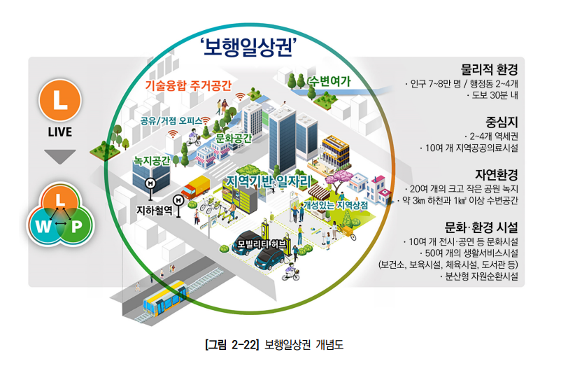
- 수변 활성화 전략 수립 시 수변공간의 공공성 확보를 위해 주변지역의 높이·밀도 등 관리기준을 포함

Slide 22
3도심(서울도심, 여의도·영등포, 강남) 중심으로 중심지 기능 고도화
3도심을 중심으로 미래 변화를 담을 수 있도록 규제 완화, 지역 간 연계, 입체복합개발 등을 추진하여 도시의 활력을 제고하고, 서울의 글로벌 경쟁력을 견인하는 성장동력으로서 중심공간의 기능
고도화를 도모한다.
미래 신성장 산업 거점과 중심지 체계를 연계하여 시너지 창출 유도
• ‘4대 신성장 혁신축’을 중심으로 중심지 체계와 주변 산업자원을 연계하여 분야 간 연계가 가능한 클러스터를 조성하고, 이를 기반으로 지속적인 성장동력을 발굴하여 추진한다
. - 청년첨단 혁신축(동북권), 감성문화 혁신축(서북권), 국제경제 혁신축(서남권), 미래융합 혁신축(동남권

Slide 23
토지이용 공간구조 개편, 주거환경, 공원녹지 등 관리계획 수립 시에도 기후변화 대응에 따른 계획 요소를 반영할 수 있도록 관련 기준을 제시한다

Slide 24
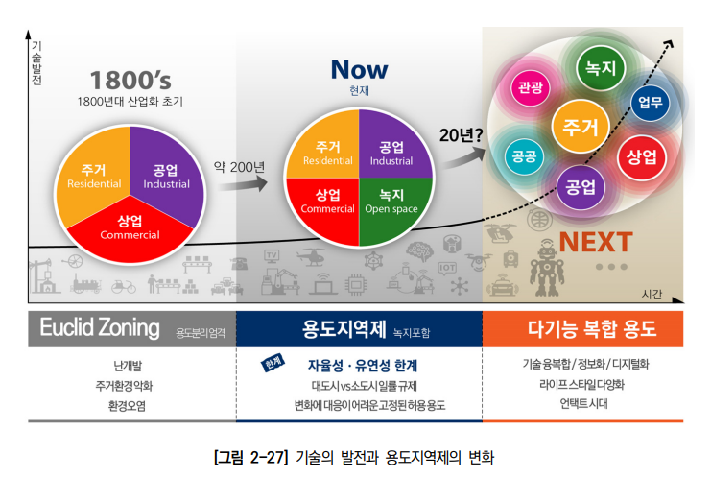
용도지구·구역의 유연한 운영으로 도시의 다양한 모습을 담아낼 수 있는 다기능 복합지역 조성
• 미래 도시공간 수요에 대응할 수 있도록 용도지구 또는 용도구역 관리의 유연화를 통해 지역 특성을 고려한 용도, 밀도, 건축물 형태 등의 규제 완화를 추진하고, 주거·업무·여가 등 다양한 생활을 누릴 수 있는 다기능 복합지역을 조성한다. 지역 특성을 고려한 도시 차원에서의 정성적 높이 관리 가이드라인 구축
• 기존의 일방적이고 일률적인 높이 규제가 아닌 지역의 자연환경과 인구, 교통, 역사, 문화 등 인문학적 특성, 산업과 주변 지역과의 연계성 등 잠재적 특성을 모두 고려한 통합적인 높이 관리를 도모한다
절대적인 높이 기준 대신 용적률, 건폐율, 높이가 서로 연계되는 입체적 시스템을 구축하여 대상지 특 성 및 계획내용에 따라 위원회 심의 등을 통해 효과적으로 도시경관 관리가 이루어질 수 있도록 한다

Slide 25
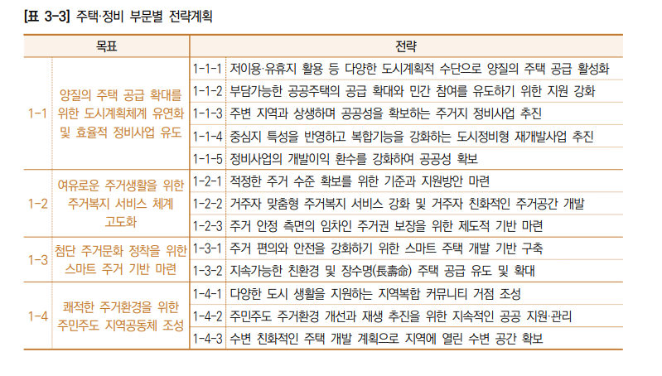

Slide 26
한편, 기술발달로 인한 디지털 전환으로 업무·교육·여가 등 일상생활이 공간에 구애받지 않게 되면서 주거공간과 근린 환경이 향후 시민 생활의 중심으로 부상할 것으로 예측된다.
• 이에 대응하여 2040 서울도시기본계획은 시민의 주거 불안을 해소하고 직주근접을 실현할 수 있도록 유연한 도시관리 체계 구축 및 정비사업의 효율적 추진을 통해 양질의 주택을 공급하고, 누구나 안전하고 쾌적한 주거생활을 누릴 수 있도록 주거 복지 서비스 체계의 고도화를 도모한다.
• 또한, 기술 수용의 방향과 가치를 명확히 하여 시민의 새로운 라이프스타일에 대응하는 주거환경을 조성하고, 환경의 지속가능성을 확보할 수 있는 첨단주택을 개발 및 공급한다.

Slide 27
1-1 양질의 주택 공급 확대를 위한 도시계획체계 유연화 및 효율적 정비사업 유도
• 저이용·유휴지와 기반시설 등 서울시 내 공공자산의 주변 여건을 고려하면서 용도지역 및 용적률 체계를 유연하게 운용하여, 역세권 개발, 유휴시설의 주거 용도 전환 등 다양한 주택 공급 방식을 적용한다.
- 상업지역의 주거비율 상향, 준주거지역 용적률 상향, 준공업지역 내 공동주택 용적률 완화 등 용도지역 체계의 유연한 운영과 유휴시설의 용도 전환 및 복합화 검토
• 주택공급·재고·관리 등 개별적으로 관리되는 공동주택 데이터를 통합적·효율적으로 활용할 수 있는 주택정보관리 시스템을 구축하여 주택공급 관리계획의 효율성을 제고한다

Slide 28
주택정비형 재개발사업, 재건축사업 등 주거환경 개선을 위한 정비사업 추진 시, 주거공간이 도시 맥락과 어우러지고 주변 지역과 교류하며 소통할 수 있는 구조를 형성한다.
- 아파트 재건축 및 리모델링 시 대규모 단지 유지에 따른 공간 단절을 해소하고 아파트단지 경계부 가로공간을 활성화할 수 있도록 기본방침을 마련
- 공원·녹지는 주민 접근이 용이하고 기존 녹지축과 연결될 수 있도록 입지 선

Slide 29
- 보행일상권 내 도서관, 보육시설, 노인여가복지시설, 청소년·아동복지시설, 생활체육시설, 문화시설, 공원, 주차장 등 기존 시설과 새롭게 발굴된 공간자산을 체계적으로 맵핑·관리
2-1-2 지속적인 성장과 미래 변화를 담는 새로운 공간 수요 대응
• 3도심(서울도심·여의도·강남)을 중심으로 규제 완화, 지역 간 연계, 가용지 창출 등 다양한 방법을 통해 도시의 활력을 제고하여 글로벌 도시로의 기능을 고도화한다.
• ‘4대 신성장 혁신축을 중심으로 중심지 체계와 주변 산업자원을 연계하여 분야 간 연계 가능한 클러스터를 조성하고, 이를 기반으로 지속적인 서울시 성장동력을 발굴한다.
- 관련 산업이 중심지에 위치한 경우 서울시 공간계획 중심지와의 연계를 통해 사업을 확대하고, 비중 심지의 경우 혁신거점이나 전략거점으로 지정하여 지원
- 동대문디자인플라자 일대를 뷰티·패션 특정개발진흥지구로 지정하고 뷰티·패션·디자인 융합의 ‘서울 뷰티·패션허브’ 조성과 ‘서울뷰티먼스’의 매년 개최로 다양한 업종 간 협업과 브랜드 가치를 강화한다.
• 늘어나는 원격근무와 업무형태의 다양화에 대응하여 보행일상권 내 공유·거점 오피스를 확충하고 지속적인 지역 기반 일자리 발굴을 추진한다

Slide 30
3-2-1 자원순환·관리 자립을 위한 분산형 폐기물처리 시설 구축
• 외부에 의존하던 폐기물처리에서 벗어나 자원순환관리의 자립을 지향하기 위해 생활권 단위부터 광역 단위까지 공간단위별 차등화된 분산형 복합자원순환시설을 확충한다.
- 지역 맞춤형 자원재활용 체계를 마련하는 완결형 순환도시는 보행일상권을 기반으로 추진
- 보행일상권 단위에서 배출되는 폐기물의 감량 및 재사용·재활용 등 처리 인프라를 확충하여 시민이 자발적으로 참여할 수 있는 기반 마

Slide 31
4-2 안심하고 일상을 영위하기 위한 생활 속 안전 환경 구축
4-2-1 보행 친화적 생활환경을 위한 안전한 이동 네트워크 구축
• 걸어서 누리는 보행일상권 실현을 위해 안심하고 걸을 수 있는 보행환경을 조성하고, 보행활동을 중심으로 대중교통과 근린 모빌리티(자전거, PM 등)를 연결한 보행·대중교통의 통합형 네트워크를 구축한다.
• 고령자, 장애인, 임산부 등 교통약자를 배려한 무장애 보행 네트워크로 안전한 보행환경을 조성하여 시민 누구나 편리하게 이동할 수 있도록 한다

Slide 32
취약성이 드러난 지역사회 감염병 대응인력 부족 문제를 해결하고 대응 역량을 강화하기 위한 교육 및 훈련을 자치구와 연계하여 강화한다
고령자를 대상으로 하는 문화예술교육을 통해 다른 세대와의 교류를 유도하고 지역사회 정착을 도모 하여 노년의 생활문화를 활성화
• 수요자 중심으로 인구구조, 지역 특색, 지역 주민의 수요를 우선 반영하여 교육의 기회를 제공하고 시민의 문화역량을 키울 수 있는 전용공간 인프라를 확충한다

Slide 33
생활권 계획과 연계하여 보행일상권 내에 지역사회 의료거점 공간으로 보건지소를 확충하고 공공 병원 규모를 확대하여 언제 어디서나 접근 가능한 보건의료체계를 지원한다

Slide 34
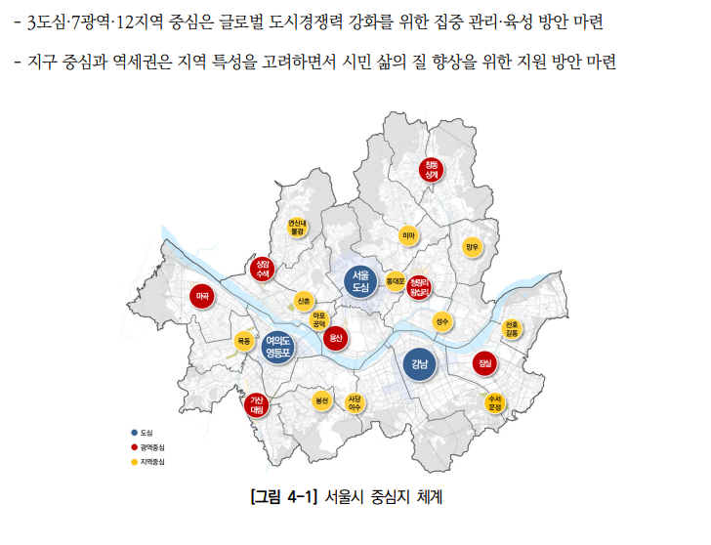

Slide 35
도시계획체계 유연화로 도심 가용지 확보 및 복합 개발 추진
• 도심의 활력을 제고하기 위하여 높이 기준 유연화, 용적률 기준 완화 등 도시계획적 규제를 유연하 게 운영함과 동시에 공공기여 등 공적기능을 확보한다.
• 노후 환경 개선이 필요한 구도심에 쾌적한 업무·주거 공간을 제공하고 도심 속 녹지공간을 확충하여 다기능 녹지생태도시를 구현하도록 정비사업 추진 시 적극 지원한다.
- 노후지역 재정비 시 지역 특성을 고려하며 다양한 활동·기능이 이루어질 수 있도록 지원하고, 기반 시설의 입체복합개발을 추진하여 새로운 공간을 창출

Slide 36
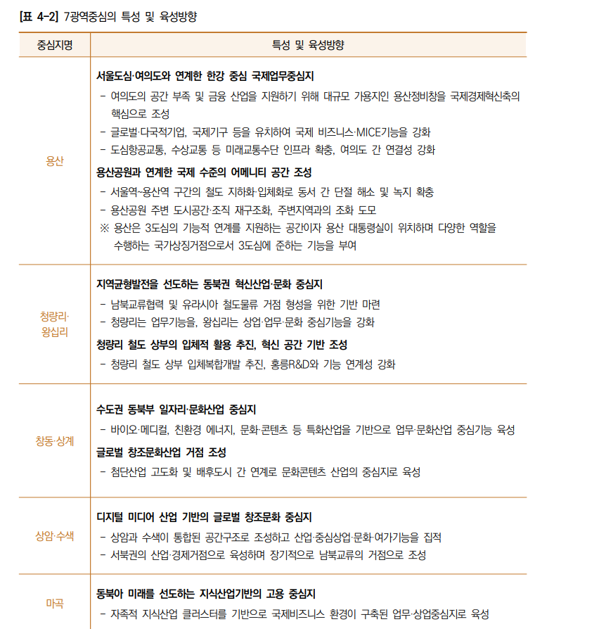
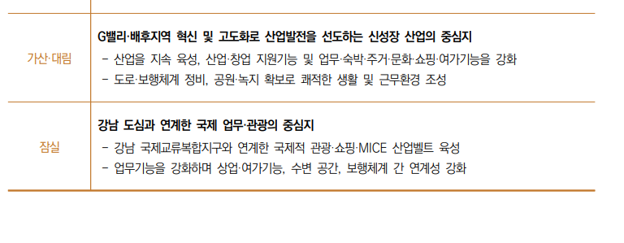

Slide 37
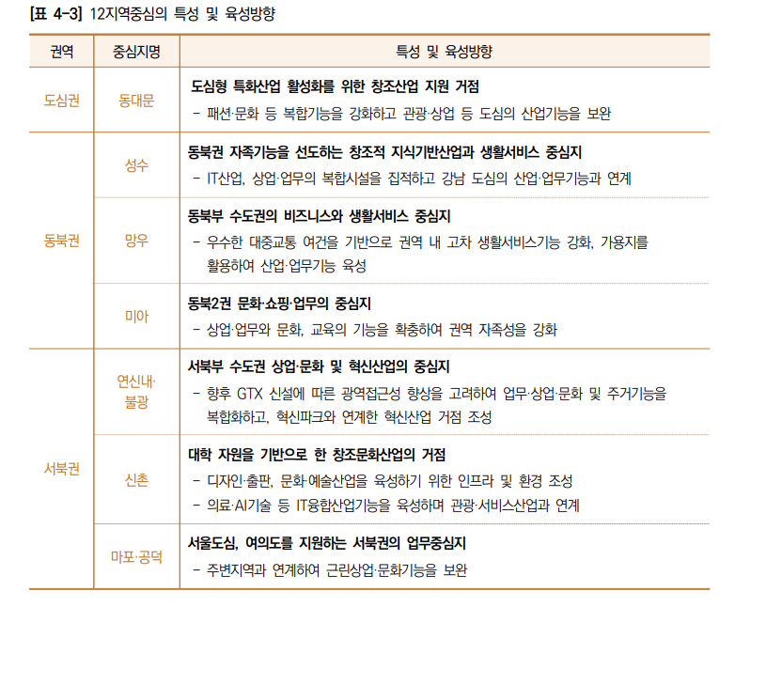
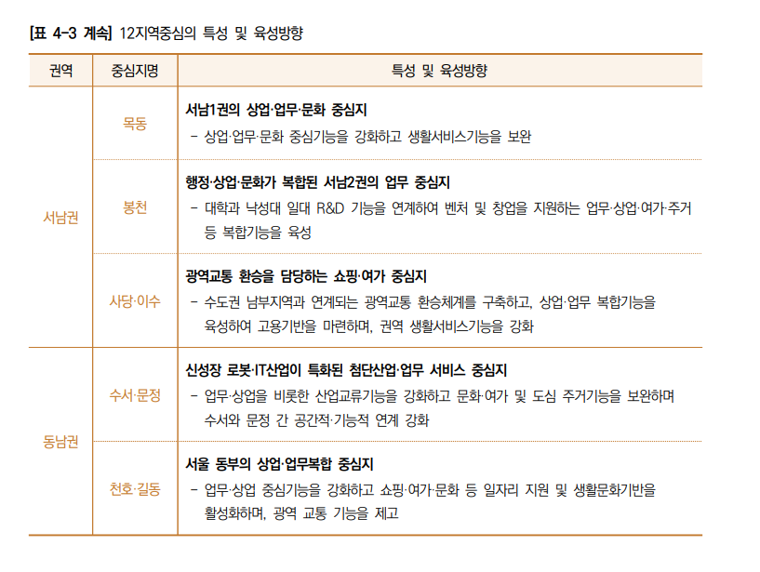
119P

Slide 38
53지구중심 및 역세권
보행일상권 실현을 위하여 지구중심 및 역세권의 다기능 복합개발 추진
• 지구중심과 역세권을 중심으로 도보로 접근할 수 있는 직주근접의 압축 도시인 ‘보행일상권’을 실현 한다.
- 시민활동이 집중되는 지구중심·역세권을 중심으로 용도지역체계를 유연하게 적용하여 고밀 입체복합 개발을 유도하고 지역에 필요한 생활SOC를 공급

Slide 39
53지구중심 및 역세권
도시 자족성 및 회복력을 강화하는 다핵연계형·회복탄력적 공간구조 실현
• 지역중심–지구중심–역세권의 기능 연계로 자족성과 다양성을 가진 다핵연계형 공간구조를 구축하고 유연한 운영으로 도시기능의 회복탄력성을 제고한다.
- 다핵연계형 공간구조는 상위 서비스 기능을 중심지 간 연계로 보완하는 형태
- 팬데믹 발생에 따른 사회적 거리두기 및 격리 시에도 일상생활을 위한 도시기능이 원활하게 작동할 수 있도록 최소 범위의 자족적 공간기반을 마련
• 지역생활권별 보행일상권을 조성하여 감염병 대유행에 따른 사회적 거리두기 등 위기상황과 기술 발달로 인해 확대되는 비대면 생활방식 등에 유연하게 대응한다

Slide 40
역세권을 최우선 중요도로 해야하는 이유
역세권은 다양한 도시계획적 지원으로 복합기능 도입 및 지역 생활의 거점으로 육성
• 역세권은 다양한 도시계획적 방안을 도입하여 집약적인 복합기능지역으로 조성하고 지역에 필요한 근린단위의 생활SOC를 역세권에 전략적으로 설치한다
. - 지역별 자족성 강화 및 균형발전을 위해 적극적인 역세권 활성화 추진
- 역세권 활성화사업 추진 시, 용도지역 변경으로 발생하는 용적률 증가분을 민간 개발의 유인책과 공공 기여시설 확충에 적극 활용
- 고용 관련시설 집적을 위한 적정 환경 조성, 주거·비주거 기능의 입체복합화, 유휴 비주거시설의 주거용도 전환, 비주거 간 비율의 유연한 적용 등 다양한 방안 활용
• 기존의 생활SOC와 함께, 비대면 생활방식 확대에 따라 발생된 재택근무 지원 공간, 스마트 물류 시설 등 새로운 종류의 생활SOC를 역세권에 공급한다

Slide 41
3. 산업·경제축
1) 기본 방향 중심지 체계와 산업거점·자원을 연계하여 미래 성장기반 구축
• 서울의 성장잠재력 지속·극대화와 경제성장 도약을 위해 중심지 체계, 6대 융복합 산업거점, 신성장 산업거점을 연계하여 관련 산업을 협력·육성한다
. - 홍릉(바이오의료), 마곡(R&D), G밸리(IoT), DMC(문화콘텐츠), 양재·개포(R&D, AI, 빅데이터), 마포·여의도(블록체인, 핀테크) 등 6대 융복합 산업거점을 지속 관리·육성
- 양호한 광역 접근성, 개발가용지 보유 등으로 미래 성장잠재력이 높은 광운대, 구로, 김포공항, 수서· 문정 등을 신성장 산업거점으로 지정·육성
2) 추진 방안 4대 혁신축 육성방향 마련과 산업거점별 특화산업 육성
• 중심지 체계와 산업거점, 주변 산업자원, 광역 배후도시들과 산업적 연계를 고려한 4대 혁신축을 구축하고 특화된 고용기반을 창출하며 지속적인 성장 동력을 발굴한다.
• 성장 가능성이 있는 산업을 권역별 자원과 연계하여 미래 산업의 기반 및 산업적 특성을 고려한 육성전략을 수립한다

Slide 42
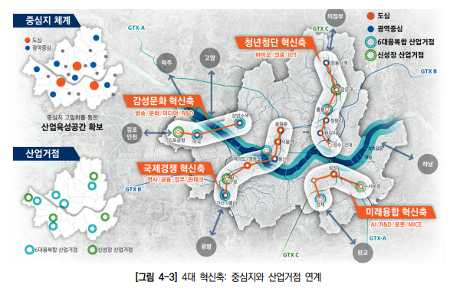
4대 혁신축 육성방향 마련과 산업거점별 특화산업 육성

Slide 43
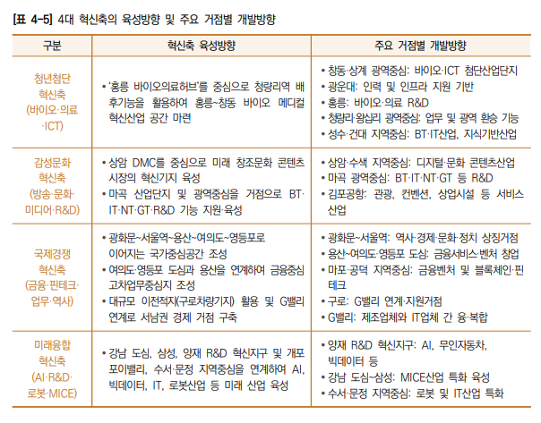

Slide 44
4. 공원·녹지·수변축
1) 기본 방향 환상녹지축과 남북녹지축을 중심으로 도심 녹지 회복
• 서울의 주 녹지축인 ‘내·외사산 중심의 환상녹지축’과 ‘종묘~남산~용산공원~한강~현충원~관악산을 관통하는 남북녹지축’을 중심으로 도심 녹지를 회복한다.
• 서울의 부족한 녹지공간을 확충하고 쾌적한 오픈스페이스를 창출하기 위해 건물과 도로 공간 등을 입체적으로 활용하여 3차원의 그린인프라를 확대 조성한다

Slide 45
수변 중심의 도시공간 개편
• 수변 접근성을 강화하고 동네단위의 개천에서부터 4대 지천(안양천·홍제천·중랑천·탄천), 한강으로 이어지는 수변중심의 공간구조를 구축하여 시민 생활·여가공간을 확대한다.
• 수변의 규모와 특성을 고려하고 감성요소를 도입하여 서울시 전역에서 다양한 수변문화를 활성화 한다

Slide 46
시민 삶의 질 향상과 도시회복력 강화를 위한 생활권 공원·녹지 네트워크 구축
• 시민의 여가·휴식 공간뿐만 아니라 기후변화에 따른 각종 환경 오염원 정화와 생물다양성 제고, 자연재난 발생 시 대피공간, 감염병 확산을 막는 완충공간 등의 역할을 하는 공원·녹지를 지속적으 로 확보한다.
• 생활권 내에서 시민이 언제 어디서나 쉽게 녹지공간을 향유할 수 있도록 내·외사산 둘레길과 기성 시가지 내 공원을 연결하여 시민의 공원·녹지 접근성을 강화한다.
• 도시공기순환을 유도하여 열섬현상을 완화하고 미세먼지를 저감할 수 있도록 바람길숲 체계를 확보하며 서울 전체 공원·녹지가 유기적으로 연계되는 그린네트워크를 구축한다.

Slide 47
서울을 관통하는 남북녹지축을 따라 녹지공간 확충과 공원·녹지 간 연계 강화
• 북한산에서 관악산으로 이어지는 남북녹지축은 외사산과 내사산을 연결하는 생태녹지축과 내사산 과 한강을 연결하는 보행녹지축으로 구분된다.
- 서울도심을 녹지생태도심으로 조성할 수 있도록 종묘~세운상가~퇴계로를 중심으로 입체적 선형 공원을 조성하고 블록별 거점공원을 확충하여 우선적으로 녹지축 연결
- 남산~용산공원~한강으로 이어지는 보행녹지축을 용산공원 조성과 연계하여 벽면 녹화, 입체적 녹화, 입체보행교 설치 등 다양하고 창의적인 방식으로 점진적 연결
• 용산공원은 역사·문화중심 공간으로서 남북녹지축과 한강축이 자연스럽게 교차하며 녹지가 전 방위로 확대될 수 있도록 인근 공원·녹지와 연계성을 고려하여 개발한다.
- 용산공원의 조성 및 관리·운영에서 서울도시기본계획과 정합성을 확보

Slide 48
수변공간 잠재력 발굴 및 소하천-지천-한강의 수변공간 연결성 강화
• 주민과 자치구 주도로 도시공간 개선사업을 추진하여 소하천에서 지천으로, 지천에서 한강으로 수변공간의 연결성을 단계적으로 확보·강화한다.
- 다양한 지역자산을 기반으로 수변명소를 조성하고 시민의 일상 공간이 되도록 적극 활용
- 기존 복개구조물에 감성요소를 도입하고 지역 명소로 전환하여 지역상권의 활성화 도모
• 한강 등 수변과 인접한 공간을 개발 시 바람길, 열환경 등 기후인자들을 최대한 고려한다

Slide 49
생활권 내 공원·녹지의 확충·정비로 녹지·생태계 네트워크인 ‘그린 클린 코리도어’ 구축
• 서울시 주요 녹지축에서 생활권 녹지까지 이어지는 그린 클린 코리도어(Green-Clean-Corridor)를 구축하여, 도시 내 연속적인 녹지축을 따라 신선한 공기 순환을 유도한다.
- 도로 등으로 단절되거나 훼손된 녹지축·하천축을 복원하고 녹지연결로, 에코브릿지 등 다양한 녹지축 연계수단을 도입하여 동·식물이 서식할 수 있는 환경을 조성
• 시민 누구나 거주지에 관계없이 내·외사산 둘레길과 한강변으로 쉽게 접근할 수 있도록 생활권 내 공원·녹지를 확충하여 서울시 전역의 녹지 연결체계를 구축한다.
- 공공청사, 공용주차장, 학교 등에 대한 복합화, 민간시설의 옥상개방 등으로 동네공원 확보

Slide 50
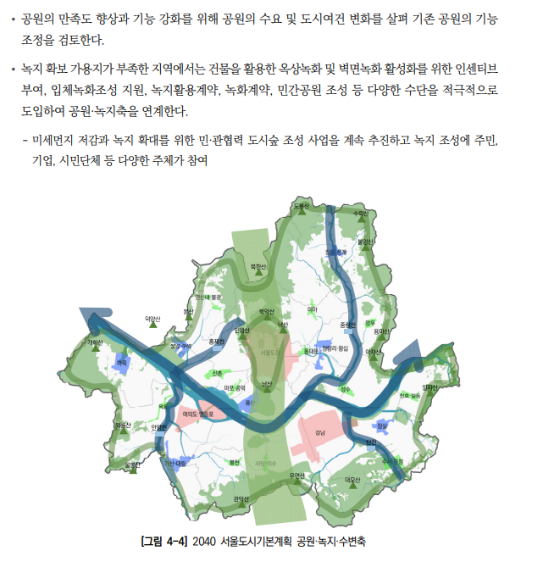

Slide 51
118p 제2절 토지이용계획
디지털 전환에 따른 토지이용 변화에 대응할 수 있도록 융·복합 토지이용체계 확립
• 디지털 전환으로 비대면 생활방식이 일상화되면서 업무, 교육, 소비, 주거 등 생활 전 분야에 걸쳐 토지이용의 경계는 모호해지고 재구성된다.
이러한 여건 변화를 반영하여 보다 유연하고 융복합적 인 토지이용체계로 전환해야 한다. 압축적·친환경적 토지이용으로 탄소중립도시 구현 및 지속가능성 강화
• 에너지 생산부터 소비, 재활용까지 전 과정에서 에너지를 절약하고 환경오염을 최소화하며 생태계 물질 순환기능을 원활하게 하는 토지이용으로 탄소 배출 저감을 도모한다. • 탄소중립을 실현하는 에너지 효율·절약형 공간구조를 지향하기 위해, 대중교통을 중심으로 기반 시설과 연동한 압축적이며 입체·복합적인 토지이용을 유도한다.
• 탄소흡수 능력을 증진하기 위한 공원·녹지의 확대, 생태네트워크 구축, 개발제한구역 보존·복구 등을 지속적으로 추진한다

Slide 52
기후변화 및 신종재난에 대한 회복탄력적 대응체계 마련
• 기후변화로 다양해지고 대형화되는 각종 재해와 신종 복합재난을 예방하면서도 빠르고 유연하게 대 응할 수 있도록 회복탄력적 도시공간을 구축한다.
이를 위해 과중해진 중심지 기능을 분산하여 생활 권별 중심기능 및 자족성을 확보하고 자연환경의 보존·관리를 강화한다.
- 바람길 확보, 투수면 및 생태면적률 적용의 확대 등 재해예방을 위한 친환경적 토지이용을 강화하고 유사시 생활권 경계의 녹지, 숲 등을 재해 완충공간으로 활용
- 재해취약지역 또는 상습재해지역의 토지이용을 사전에 관리하는 안전체계를 구축

Slide 53
토지이용의 공공복리 증진과 지역균형발전 실현, 공공성 강화
• 권역별 일자리 거점을 육성하고 지역 내 생활기반을 확충하여 지역경제를 활성화하며 지역균형 발전을 실현한다.
• 시민 공유재 확충과 활용, 공공공간의 비축과 자원화, 개발이익의 사회적 공유, 생활SOC 및 공공 주택을 확보하는 도시개발 등으로 토지이용의 공공성을 강화한

Slide 54
2040년 서울의 미래상과 7대 목표를 실현할 토지이용 혁신방안 마련
• 향후 서울의 토지이용 방향을 2040 서울도시기본계획의 미래상과 7대 목표를 실현하는 수단으로 적극 활용한다.
- 다양화·다각화하는 미래 생활변화에 대응하는 유연하고 복합적인 토지이용체계 구축
- 광역교통축 및 기반시설과 연계한 중심지·역세권 기능의 고도화로 도시경쟁력을 강화하고, 탄소 배출 을 저감하며, 도시정비·개발의 원활한 추진으로 노후한 도시환경을 개선
- 도시공간의 단절을 해소하여 새로운 교류공간을 창출하고 미래교통 인프라를 구축할 수 있도록 기 반시설의 입체복합을 확대하고 적극적 활용

Slide 55
기성시가지와 보존관리대상지의 토지이용 차별화로 서울의 지속가능한 발전기반 마련
• 서울의 지속가능한 발전기반을 마련하기 위해 기성시가지의 경우 토지를 집약적·효율적으로 활용 하고 보존관리지역의 경우 자연환경 보존을 원칙으로 한다.
- 보존관리대상지는 용도지역상 녹지지역과 용도구역상 개발제한구역 및 도시자연공원구역, 도시계획 시설인 공원이 해당되며, 우수한 생태환경으로 유지·보존되도록 관리
• 기성시가지에 유연하고 친환경적인 토지이용을 유도하여 디지털 전환에 따른 생활양식 변화를 수용하고, 기후위기에 따른 탄소 배출이 저감되도록 도모한다.
• 개발가용지의 선제적이고 체계적인 관리를 위해서 입지특성과 배후지역의 여건과 특성을 고려하여 관리원칙과 방향을 제시한다

Slide 56
❚ 3도심·7광역중심·12지역중심 기능 고도화를 위한 중심지의 고밀·복합 토지이용 강화
• 중심지에 다양한 산업과 상업·서비스 기능을 집적하여 서울의 산업·경제를 부양하고 시민편의를 증진하며 24시간 활력을 유지할 수 있도록 중심지의 고밀·복합 토지이용을 유도한다.
- 도심의 노후·저밀 시설 정비 시 고밀·복합개발로 국제 경쟁력과 활력을 제고하고 매력적인 도시 환경을 조성할 수 있도록 용도지역 변경, 특례를 적용하는 용도구역 지정,
기반시설 입체복합화 등 유연한 도시계획체계 적용을 검토
- 6대 융복합 거점 및 신성장 산업거점의 경우 서울의 미래 산업기반을 마련하는 핵심 지역으로서 토지 이용의 고도화를 유도하여 산업경쟁력을 강화하고 쾌적한 근무·여가환경을 조성할 수 있도록 복합개발 시 주거 및 생활지원기능을 공급하되 과도한 주거비율을 제한하며 공원·녹지 등을 확보·연계

Slide 57
보행일상권의 핵심거점인 역세권을 중심으로 자족기반 구축을 위한 집약적 토지이용
• 지구중심 및 역세권 지역의 경우 규모와 배후지역의 잠재력 등을 고려하여 업무, 상업, 문화뿐 아니라 생활SOC와 결합된 도심형 주거기능 등 다양한 기능의 입체·복합을 유도하여 자족기반을 구축함으 로써 보행일상권의 핵심거점으로 조성한다.
- 교통수단 간 연계를 강화하여 신속·편리한 대중교통환경과 쾌적한 보행환경을 조성
고용의 중심지로서 고용시설의 집적을 유도하고 양질의 비즈니스 및 서비스 환경을 제공 - 생활의 중심지로서 다양한 생활SOC와 편익시설이 복합된 주거시설을 공급
• 지구중심과 잠재력이 있는 일반 역세권에는 생활권계획에서 발전방향을 구체화하고 이를 실현할 수 있는 도시관리계획을 수립·적용하여 보행일상권의 중심거점으로 육성·관리한다.
• 역세권을 특성에 따라 주거·비주거 간 비율로 차등 적용하고 융복합적 토지이용을 실현한다. - 주거·비주거 비율, 도입 기반시설, 용도지역 변경 등 세부 계획을 수립하여 운영

Slide 58
개발가용지의 선제적·체계적 관리로 지역 활성화 유도
• 기성시가지에 미·저이용되고 있는 공공부지에 대한 DB를 구축하고 활용계획을 수립하여 생활권 단위에 필요한 시설 제공 등의 미래 토지수요에 선제적으로 대응한다.
• 개발가용지의 경우 고용창출을 위한 업무 및 신성장산업 시설, 생활SOC 등 지역발전에 부합하는 용도 중심으로 개발하고 직주근접 및 도심형 주거 등 지역활성화에 필요한 형태의 주거기능을 공급하 도록 유도한다.
• 대규모 가용지의 전략적인 활용과 효과적인 개발을 위하여 공공의 정책방향에 부합하는 선제적 가이드라인을 마련하고 사업추진 시 행정적으로 적극 지원한다.
- 민간 소유의 대규모 가용지는 필요한 경우 공공의 정책 목표·방향에 부합하는 최소한의 선제적 계획 기준을 마련
- 민간 이행 시 효율적으로 조속하게 사업을 추진하도록 공공은 적극적인 행정 지원
• 개발이익에 따른 공공기여를 지역수요와 공공성을 고려하여 공공문화·체육·복지·보육시설 등 생활 SOC뿐만 아니라 공공임대주택, 창업·일자리지원시설, 공공임대상업시설 등 다양한 시설로 계획한다.

Slide 59
주요 기반시설의 입체복합화로 상부 공간 활용 및 단절된 공간 통합·연계
• 기반시설의 입체복합화로 생성된 상부공간을 기반시설의 기능이 유지·개선되는 범위 내에서 공공 수요와 지역 활성화를 위한 가용자원으로 활용한다.
• 개발사업을 통해 조성되는 기반시설의 경우 대상지가 위치한 지역적 특성을 고려하여 단일기능의 개 발을 지양하고 다양한 기능이 도입되는 융복합적 토지이용을 지향한다.
- 상위계획 및 해당 생활권계획의 방향성, 지역 필요시설 등을 종합적으로 고려하고 지역의 도시맥락적 특성을 반영한 개발이 되도록 유

Slide 60
보존관리대상지는 훼손을 최소화하고 보존·복구하여 양호한 자연환경·경관을 시민과 공유
"취락지구 이해하기 (자연취락지구 vs 집단취락지구 취락의 의미 (취락 = 주거지)
가옥들이 모여있는 집단적인 생활의 근거지로 개발의 필요성이 인정되는 장소를 말합니다.
취락지구란? 특정지역 내;취락을 정비하기 위해 지정되는 용도지구중 하나입니다. 과거 [국토이용관리법]에서는 농업지역 내에서 농어민의 집단적 생활근거지로서 개발이 특히 필요하다고 인정되">.
• 개발제한구역의 경우 우수한 생태환경의 유지·보존과 훼손된 지역의 복구를 원칙으로 하며 녹지를 확충하여 순기능 회복을 유도한다
또한, 집단취락으로서 주거환경 개선 및 취락정비가 필요한 지역에 대해 개발제한구역의 훼손을 최 소화하고 도시환경을 보존 관리하기 위하여 주택호수 100호 이상, 호수밀도 20호/ha 이상인 경우 해제할 수 있다

Slide 61
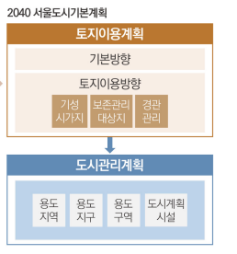

Slide 62
기대효과
1) 서울형 용도지역제 ‘Beyond Zoning Seoul’ 관리원칙
• 용도지역별 지정 목적을 유지하면서 필요한 지원 기능을 유연하게 도입하여 시민의 생활 변화에 맞춰 주거·업무·상업·여가 등 복합적인 도시 기능을 보행일상권 내에서 쾌적하게 누릴 수 있도록 기능과 성능 중심의 정책을 지향한다.
중심지 기능 고도화, 역세권 중심 공간구조 실현, 지역균형발전 등 서울시 정책으로 고밀·복합용도 개발을 유도하는 지역은 복합용도구역, 입지규제최소구역 등 다양한 규제 완화 및 특례 제도의 적용을 적극적으로 검토한다

Slide 63
지역별 다양한 특성을 반영한 차등 관리와 용도지역 운영방안 마련
기존의 동일 용도지역에 대한 포괄적이고 동일한 규제를 지양하고, 지역별 특성과 잠재력을 반영하여 새로운 균형발전을 실현하기 위해 동일 용도지역이라도 공간구조·도시조직·기반시설 여건·개발현황 등 지역특성에 따라 용도·밀도·높이 등을 차등 관리한다.
• 세밀하고 구체적인 용도지역별 관리방안을 마련하고 이를 기반으로 향후 보행일상권의 지역특성을 반영한 장소 중심적인 관리기준을 보완하여 급변하는 생활여건과 다원화되는 시민수요에 대응한다

Slide 64
용도지역 조정 시 부작용을 최소화하고 공공성을 확보
여건 변화와 미래 수요를 고려하여 용도지역 조정 시 주변에 미치는 부정적 영향을 최소화할 수 있도록 관련 도시계획을 전제로 종합적으로 검토하여 지역특성 및 용도지역 조정 목적에 부합하는 밀도·용도·높이계획을 유도한다.
- 지구단위계획, 정비계획, 도시개발사업의 계획, 도시계획시설 등 개별 도시관리계획은 용도지역 지정 목적 및 기준 등과 정합성을 확보하여 운영
용도지역 상향에 따른 기부채납 형태의 공공기여를 지역사회에 실질적으로 기여할 수 있도록 산업 기반이나 녹지, 생활SOC, 공공임대주택 등 다양한 시설로 확보한다

Slide 65
용도지역별 관리 126p
주거지역
• 편리하고 쾌적한 주거환경을 조성·유지하며 편리한 주거환경 조성을 위해 주거지역에는 일상생활 에 필요한 각종 편의시설 및 생활SOC를 확보한다.
- 양호한 주거환경을 저해할 우려가 있는 비주거용도가 과도하게 유입되지 않도록 관리
• 주요 산, 구릉지, 한강 및 지천, 역사문화자원 등 주변 환경과 조화할 수 있도록 적정 용도와 밀도로 관리한다.
• 전용주거지역을 저층주거지 주거환경개선을 위한 공공의 지원 사업 추진 시 우선 선정을 고려한다. • 일반주거지역을 종세분화 기본원칙과 지정취지에 부합하는 용도, 적정 주거 밀도 및 높이 기준을 고 려하여 관리한다.
• 준주거지역을 대중교통 등 기반시설 여건이 양호한 역세권을 중심으로 지정하고 도심형 주거를 비롯한 상업·업무기능을 보완하기 위한 복합 용도지역으로 관리한다

Slide 66
• 상업지역을 업무·상업·주거·여가 등 다양한 기능이 24시간 활력 있는 공간이 될 수 있도록 융복합적 용도지역으로 운영한다.
• 일반상업지역 중심의 획일적 지정을 지양하고 지역특성, 중심지 체계·혁신축·보행일상권 등 도시 공간구조, 개발수요, 기반시설 등을 고려하여 관리목적에 부합한 중심·일반·근린·유통상업지역으로 지정·관리한다
역세권 중심의 입체복합화 기조에 따라 상업지역을 중심지와 역세권을 중심으로 지정·관리하고, 업무· 상업·주거·생활SOC 등 다양한 기능의 복합용도를 유도한다.
• 지역별로 상업지역이 특색 있고 다채롭게 형성될 수 있도록 중심지 체계, 지역맥락, 기반시설 및 입지여건 등 지역특성에 따라 상업지역의 용도·밀도를 차등 관리한다

Slide 67
준공업지역
• 준공업지역의 역할을 산업경쟁력 확보를 위한 일자리·산업 중심지역의 육성 및 특화관리 수단으로 강화하고, 산업기능 유지 및 산업육성 지역을 준공업지역으로 집중 관리한다.
• 준공업지역을 산업·일자리 기능과 함께 일과 생활을 지원하는 주거·상업·문화·여가기능을 보완하며, 보행으로 일상생활이 가능한 쾌적하고 편리한 복합 공간을 조성하여 보행일상권의 중심지역으로 육성·관리한다.
• 준공업지역의 현황을 반영하고 도시경쟁력 정책에 부합하는 효율적인 관리를 위하여 준공업지역의 지정·변경을 유연하게 운용한다

Slide 68
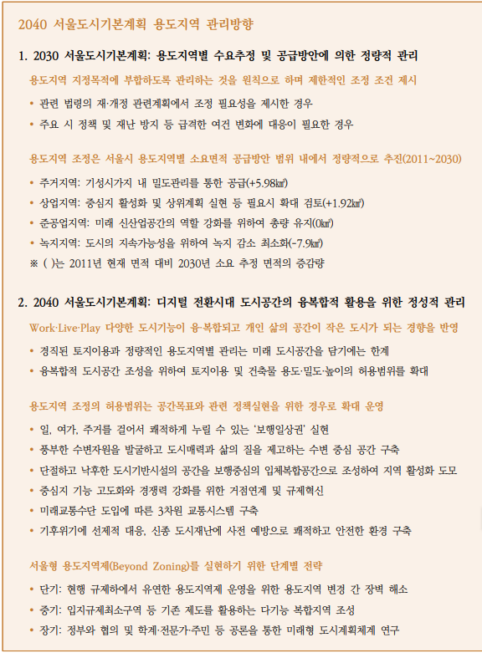
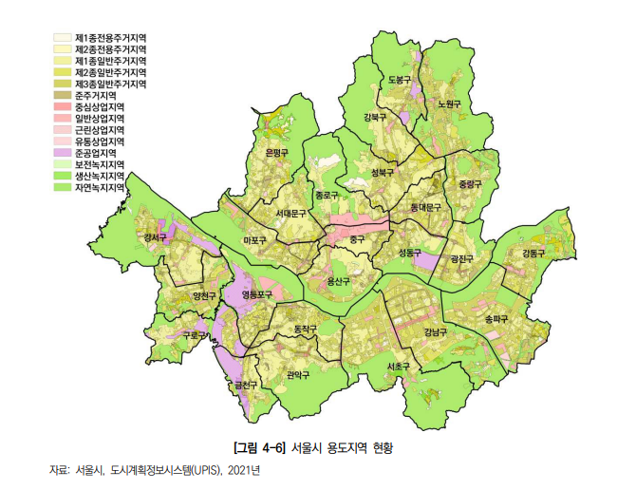

Slide 69
역세권 중심의 공간구조 실현을 위한 용도지역 관리 가이드라인 마련
• 역세권 중심의 공간구조 실현을 위해 역세권 활성화 사업, 역세권 청년주택, 역세권 공공임대주택사업, 역세권 개발사업 등 역세권 사업 관련 용도지역 관리방향을 검토·제시한다.
• 자치구별 중심지 기능 고도화, 역세권 중심 공간구조 실현, 지역균형발전을 위한 수단으로 상업지역 지정을 검토한다.
- 상업지역 지정은 서울시 차원의 권역 자족성 및 자치구 활성화를 실현할 수 있도록 운영
- 신규 상업지역 지정을 검토할 때 주변 지역과의 조화, 고밀개발에 따른 기반시설 등의 용량, 업무· 상업용도의 개발수요, 서울시 정책 및 상위 계획과의 정합성 등을 반영

Slide 70
현재 용도지역체계의 운영·관리 검토 및 공공기여 방식 및 활용의 개선
개선할 필요가 있는 용도지역을 조사하여 문제점을 명확히 하고, 유형별로 현실적으로 조정 가능한 기준과 개선방안을 검토한다.
• 용도지역 변경 시 적용하는 공공기여 방식의 다양화·다각화를 위한 제도를 정립하고, 공공기여 총량 산정, 공공기여 대상 범위 설정 등 공공기여 기준을 구체화하며, 주거·녹지·상업·업무 등 시민 생활에 실질적인 도움이 될 수 있는 다양한 활용방안을 강구한다.
- 지역별 특성에 맞는 공공기여 적용방식과 활용방안 마련을 위한 보완·검토

Slide 71
• 중기적으로는 변화 대응에 한계가 있는 현재의 용도지역제를 진단하고 미래형 용도지역제에 대한 연구를 통해 제도 개선방안을 검토한다.
- 중심지 기능 고도화, 스마트도시화, 라이프스타일 변화 등 미래 토지이용 변화와 포스트코로나 시대 주택 소요면적의 확대 및 주거기능의 다양화를 요구하는 주거수요에 대응하기 위하여 고밀주거지역 및 도심형 고밀복합지역 검토
- 신 산업 거점, 융·복합지구, R&D 지구 등 미래 신산업과 연계하여 새로운 기능·용도를 유연하게 도 입할 수 있는 용도지역 신설 검토

Slide 72
도시계획시설의 효율적인 활용 및 입체복합 유도
도시계획시설의 노후화 및 저이용, 가용지 부족 등에 대응하고 필요시설의 안정적 공급과 기존 시설의 효율적 활용을 위하여 입체·복합적 이용을 적극적으로 고려한다
. • 특히, 역세권에 입지한 도시계획시설을 재정비 시, 중복·복합을 유도하여 생활밀착형 시설로 공급한다.
• 도시계획시설을 입체·복합적으로 이용할 시에는 친환경적인 개발 및 정비방식을 통해 지속가능한 시설의 활용을 지향한다

Slide 73
노후 도시계획시설의 안전성 확보
• 1970~1980년대 집중적으로 공급되었던 도시계획시설이 노후화되어 안전성 확보가 시급하므로 노후 시설에 대한 사전적 예방과 정기적 점검으로 특별 관리한다.

Slide 74
도시계획시설의 효율적인 활용을 위한 입체·복합 원칙과 구체적 기준 마련 및 실행
• 개발가용지 부족, 인구 감소 및 고령인구 증가에 따른 여건 변화 추세를 반영하여 기존 도시계획 시설의 효율적 활용으로 공공자산 활용을 극대화하고, 민간과 협력하여 공공의 재정 부담을 최소화 한다.
• 도시계획시설 본연의 기능 유지, 공익 창출, 구조적 안전성 확보, 주변지역에 미치는 부정적인 효과의 최소화 등 도시계획시설 활용의 원칙과 기준을 구체화한다

Slide 75
생활권계획의 개념
생활권이란 통근·통학·쇼핑·여가·친교·업무·공공서비스 등 주민의 일상적인 생활이 이루어지는 공간 범위를 의미
지역특성을 고려하고 주민의 다양한 생활개선 요구를 담아내기 위해 주민참여를 원칙으로 서울시· 자치구, 주민, 전문가 등 관련 주체가 협력하여 생활권계획을 수립한다
생활권계획을 통해 지속적으로 제기되고 있는 생활권 간 격차뿐만 아니라 생활권 내의 격차문제를 해소할 수 있는 계기를 제공한다. 상대적으로 낙후한 생활권의 문제를 심층적으로 파악하여 전략적 인 공공투자와 중점정비의 기회를 부여하고 지역별 특성을 살려갈 수 있는 특화사업을 발굴함으로 써 지역균형발전에 기여한다

Slide 76
하위계획 및 관련계획에 대한 지침 제시
• 지역특성을 고려하고 주민 의견을 반영하여 다양한 생활환경 개선과제를 담아내는 중간단위 성격의 계획으로, 자치구 계획이나 도시관리계획 등 구체적인 하위 및 관련계획의 수립 방향을 제시하는 지침 역할을 한다
. • 주거지 관리를 포함한 복지, 문화, 교통 등 시정의 부문별 계획을 통합·조정하여 자치구 차원의 도시 계획 수립 시 방향을 제시하고, 개별사업, 도시관리계획 등을 관리하기 위한 원칙과 기준이 된다

Slide 77
생활권계획의 구성 및 수립방향
특히 지역생활권계획에는 2040 서울도시기본계획의 목표인 보행일상권을 실현하기 위한 전략과 공 간관리지침을 지역특성과 필요를 반영하여 제시
• 권역별 구상은 5개 권역(대생활권)별로 지역특화 및 균형발전을 위한 발전방향과 부문별 계획과제로 제시되며, 이후 생활권계획 재정비 시 기본방향으로 활용될 수 있다.

Slide 78
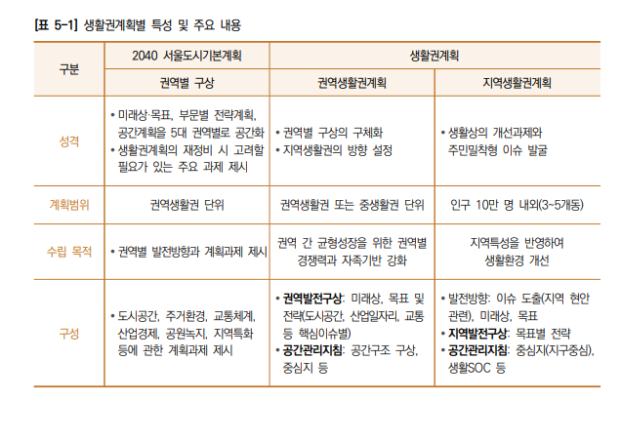

Slide 79
권역생활권 및 지역생활권 구분 방식 유지
서울의 생활권을 기존 계획과의 일관성을 유지하기 위해 ‘권역생활권’과 ‘지역생활권’으로 구분한다
- 권역생활권은 행정구역 및 인구수, 거주인구 및 토지이용의 특성 등이 고려되어 필요시 2개 이상의 자치구를 하나의 공간단위로 하는 중생활권으로 세분 가능
• 지역생활권은 보행일상권의 단위로 인구 10만 명 내외의 3~5개동으로 구성되며, 생활권계획을 재정비할 경우 2030 서울생활권계획에서 구분한 지역생활권을 필요시 서울시와 자치구가 협의· 보완하여 조정할 수 있다

Slide 80
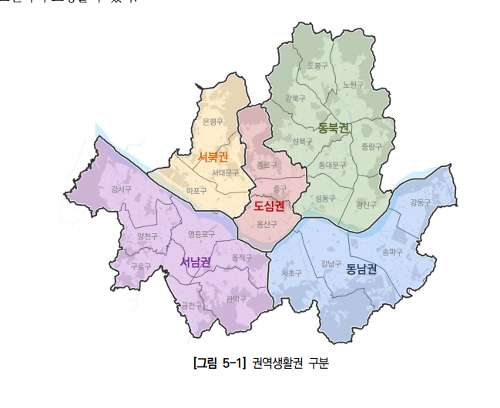
권역별 계획과제는 6개 부문으로 구성
• 권역별 계획과제를 미래상, 부문별 전략계획 및 공간계획과 연계하여 권역별로 구체화할 필요가 있는 사항에 대해 도시공간, 주거환경, 기반시설, 공원녹지, 지역특화 등으로 구분하여 도출하였다

Slide 81
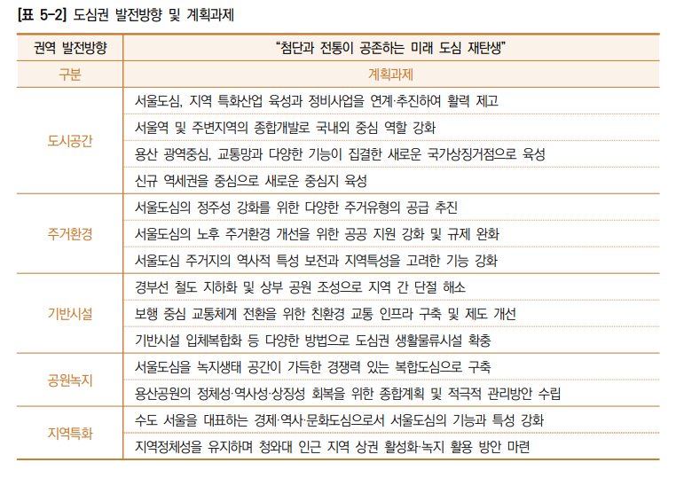

Slide 82
신규 역세권을 중심으로 새로운 중심지 육성
• 강북횡단선 등 도시철도망 구축계획에 따른 신규 역세권을 중심으로 지역 특성을 고려한 새로운 중 심지를 육성하고, 도로·교통시설을 재구축하여 도시기능을 강화한다

Slide 83
용산 광역중심, 교통망과 다양한 기능이 집결한 새로운 국가상징거점으로 육성
• 국제업무지구 개발 시 다양한 유형 및 규모의 주택을 공급하고 한강과 용산공원을 연계한 도심 속 녹지공간을 확보한다.
- 교통 체증, 주민 간 갈등, 소음·분진 발생, 조망·채광 악화 등 개발 시 발생할 수 있는 불편 사항을 검토하여 최소

Slide 84
서울도심의 정주성 강화를 위한 다양한 주거유형의 공급 추진
서울도심의 인구 증가와 지역 활성화에 기여하도록 다양한 유형의 도심형 주거를 개발·도입하며 편리 한 주거환경을 조성한다.
- 정비사업과 연계하여 주거 공급 촉진 방안을 마련하고 거주 계층의 다양화·혼합화를 지향
- 누구에게나 편리한 주거환경을 조성할 수 있도록 외국인, 고령자, 1·2인 가구 등 인구 및 가구특성을 고려한 공공의료와 문화·복지 인프라의 확충 방안을 마련

Slide 85
서울도심의 노후 주거환경 개선을 위한 공공 지원 강화 및 규제 완화
서울도심 내 노후 저층 주거지에 대한 도시관리계획 수립 시 도로, 공원, 주차장 등 지역에 필요한 기 반시설 확보를 위한 계획을 마련하고 공공사업과 연계를 검토하여 지역 내 주거환경 개선을 도모한다.

Slide 86
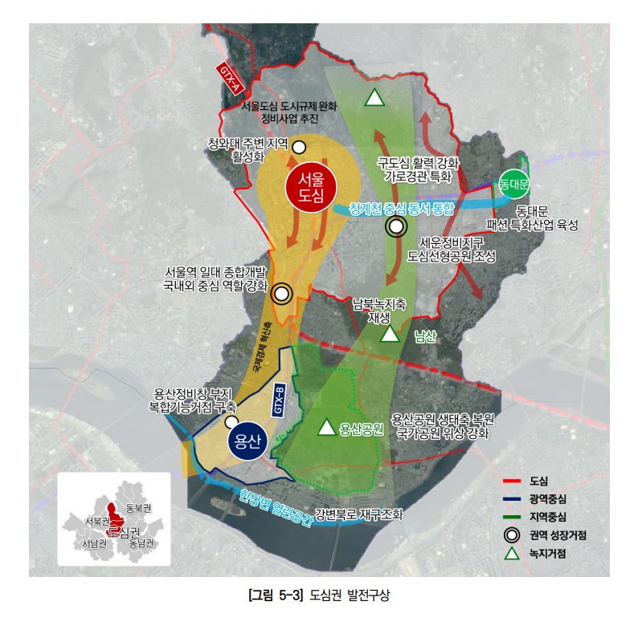
서울도심을 녹지생태 공간이 가득한 경쟁력 있는 복합도심으로 구축
• 지역 특성을 고려한 맞춤형 전략으로 도심 내 다양한 녹지공간을 확보하여 도심의 녹지공간의 비율을 세계 선진 대도시 수준으로 끌어올린다
- 인사동, 북촌 등 특색 지역에는 장소 맞춤형 보행 녹지 가로 조성을 통한 네트워크를 구축

Slide 87
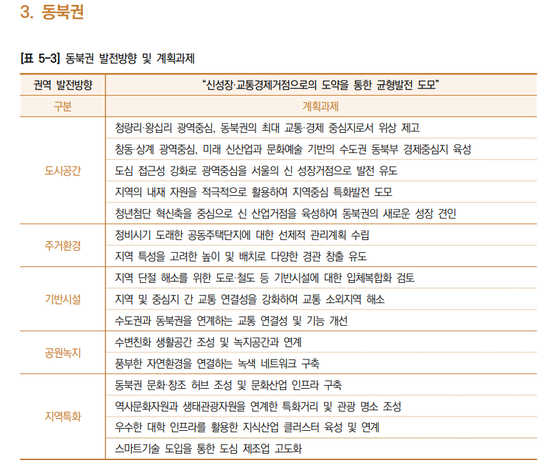

Slide 88
청량리·왕십리, 창동·상계 광역중심에 상업·문화 기능을 집중·강화
청량리·왕십리 광역중심, 동북권의 최대 교통·경제 중심지로서 위상 제고
- 청량리 전통시장의 재정비, 왕십리 일대 성동경찰서를 비롯한 행정기관 이전 등을 추진하고 업무· 상업기능을 강화
창동·상계 광역중심, 미래 신산업과 문화예술 기반의 수도권 동북부 경제중심지 육성
• 창동·상계 광역중심의 업무·상업·문화 기능을 강화하여 미래 신산업 클러스터 및 문화예술 특화산업 기반을 구축하고 K-POP 등 한류 문화관광의 문화거점으로 활용한다.

Slide 89
지역의 내재 자원을 적극적으로 활용하여 지역중심 특화발전 도모
• 망우 지역중심의 경우 우수한 교통 여건을 기반으로 동북부 수도권의 업무·상업·문화 중심지로 역 할을 할 수 있도록 중심기능 및 인접지역과의 연계성을 강화한다.
- 경기 북부(의정부, 동두천 등)와 경기 동북부(구리, 남양주 등) 지역과 교통연계 강화
• 미아 지역중심의 경우 미아사거리역 일대를 중심으로 자치구의 여건을 반영하여 문화·쇼핑·업무가 유기적으로 연계된 중심지로 육성한다.

Slide 90
정비시기 도래한 공동주택단지에 대한 선제적 관리계획 수립
노원구 상계와 중계 등 대규모 노후 택지개발지구 공동주택단지에 대한 관리방안을 마련하여 지역단위 도시기반시설 공급 및 체계적인 정비사업 추진을 유도
지역 특성을 고려한 높이 및 배치로 다양한 경관 창출 유도
- 북한산 등 구릉지의 경우 산 조망과 지역 특성을 확보할 수 있는 높이 및 배치계획을 유도

Slide 91
공원녹지
수변친화 생활공간 조성 및 녹지공간과 연계
일자리·상업·여가문화 기능과 수변·녹지를 연결하여 보행일상권이 구현되는 워터프론트가 조성될 수 있도록 한강·중랑천·청계천 등 수변과 서울숲, 공원 등 녹지를 연계한다.
- 한강·중랑천 등에 구릉지 지형을 활용하여 주변 자연 및 도시경관을 조망할 수 있는 조망거점 조성

Slide 92
풍부한 자연환경을 연결하는 녹색 네트워크 구축
• 풍부한 자연환경을 시민이 편리하게 이용할 수 있도록 자연자원에 대한 접근성을 강화하고 녹색 네트워크를 구축한다.
- 북한산~도봉산~중랑천~수락산 등과 지역 문화자원을 연계하는 녹색 네트워크를 구축
우수한 대학 인프라를 활용한 지식산업 클러스터 육성 및 연계
• 권역 내 다수의 우수한 대학 및 연구기관 자원을 활용하여 지식산업 클러스터를 육성하고 직접 고용 창출을 위한 대규모 창업 단지를 조성하여 지역 활성화 기반을 마련한다.
- 덕수고 이적지 및 지역 내 기존 교육 인프라를 활용·연계하여 복합교육문화시설을 조성
- 서울과학기술대학교, 서울테크노파크, 한전연수원 일대를 지식기술산업 거점으로 육성

Slide 93
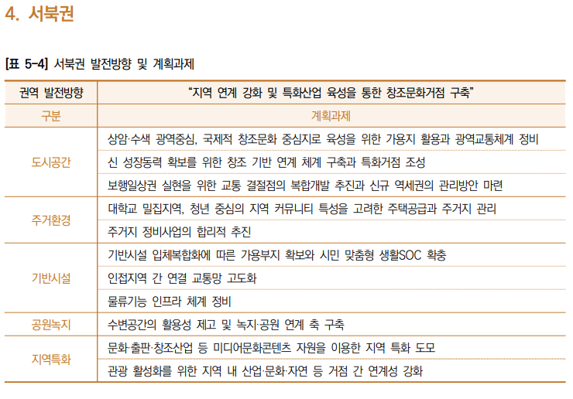

Slide 94
보행일상권 실현을 위한 교통 결절점의 복합개발 추진과 신규 역세권의 관리방안 마련
역세권 등 주요 교통 결절점에 개발사업 추진 시 지역 특성을 고려한 상업·업무·주거·여가기능의 복 합개발로 직주근접을 유도하고 주변 주거지역의 상업·생활편의시설에 대한 접근성을 개선하여 보 행일상권을 실현한다.
- 불광역, 연신내역, 홍제역, 새절역, DMC역, 명지대역 등 역세권을 중심으로 생활환경 개선 추진
서부선 경전철 및 강북횡단선 개발에 따른 신규 역세권에 대하여 지역 특성과 보행일상권 실현을 고려하면서 계획적 개발을 유도하는 관리방안을 마련한다

Slide 95
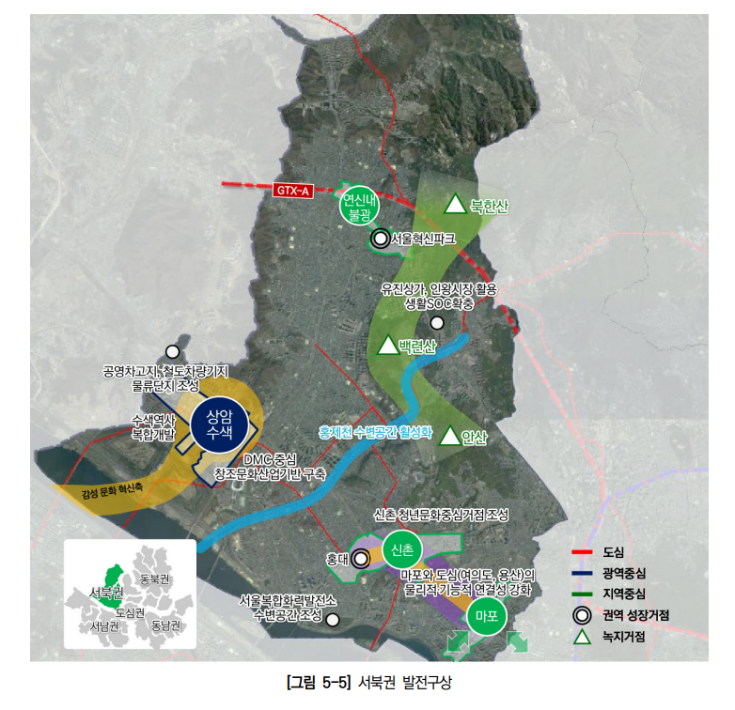
수변공간의 활용성 제고 및 녹지·공원 연계 축 구축
녹번천, 불광천 등 복개된 하천을 단계적으로 복원하여 자연성을 회복하고 친수공간으로 조성하며 주변 녹지·공원과 연계 체계를 구축한다.

Slide 96
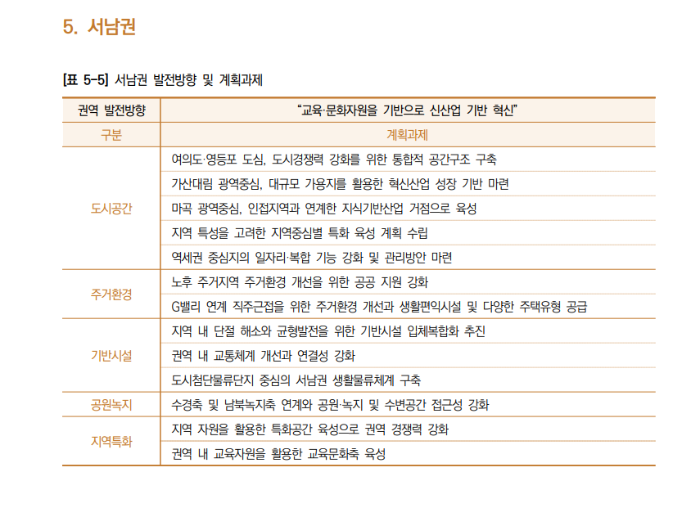

Slide 97
가산대림 광역중심, 대규모 가용지를 활용한 혁신산업 성장 기반 마련
가산·대림 광역중심은 수도권 서남부의 신성장 혁신산업 중심지로서 이 공간의 지속적 성장을 위해 대규모 가용지를 활용하여 G밸리와 연계한 첨단산업과 산업지원기능을 보완하고 생활권 중심기능 을 강화한다
- 인접 역세권을 중심으로 상업·문화·여가 기능 등 중심기능을 강화하여 종사자와 주민의 생활편의를 증진

Slide 98
마곡 광역중심, 인접지역과 연계한 지식기반산업 거점으로 육성
• 마곡 광역중심에는 마곡 산업단지의 산업기능을 지원하고 국제 업무·상업중심기능을 강화하기 위하 여 호텔, 컨벤션 센터, 상업·문화·여가시설 등을 확충한다.
• 마곡~화곡 간 발산역세권 및 강서의료특구를 기능상 연계하고 의료관광산업과 중대형 상업업무 시설 도입을 유도하여 지역 활성화를 도모한다

Slide 99
노후 주거지역 주거환경 개선을 위한 공공 지원 강화
• 도로, 주차장 등 기반시설이 열악한 저층 주거지역을 지역 특성과 잠재력에 부합하는
양천구 목동 등 대규모 노후 공동주택단지의 정비사업 추진을 대비하여 선제적으로 관리방안을 마련하고 체계적인 정비사업 추진과 정비기반시설 확충을 유도한다

Slide 100
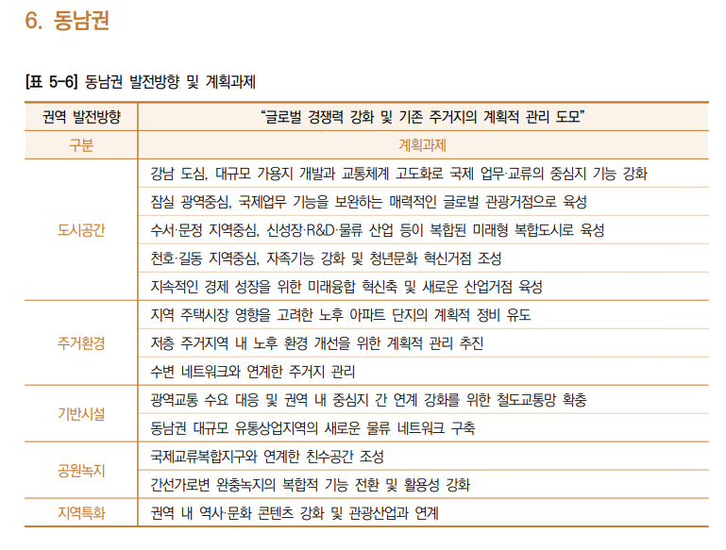
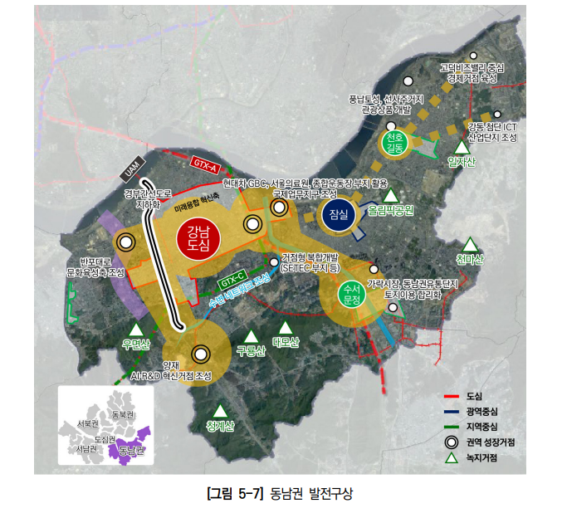

Slide 101
. 생활권계획은 지역맞춤형 계획으로서 성격과 역할 명확화
생활권계획은 지역과 주민 수요에 대응하는 지역밀착형 계획으로서 성격을 명확히 설정하고, 2040 서울도시기본계획에서 새롭게 제시하는 공간구조인 보행일상권을 실현하기 위한 계획으로 역할을 전환한다

Slide 102
1. 재원 투입의 원칙
• 2040 서울도시기본계획은 1990년 최초의 법정 도시기본계획이 수립된 이후, 다섯 번 째로 수립되는 계획이자, ｢국토계획법｣상 5년마다 재정비해야 하는 규정에 따라 2014년 수립된 ｢2030 서울플랜｣을 대체하는 계획이다.
• 2040 서울도시기본계획은 서울시가 추진할 각종 계획의 지침이 되는 최상위 공간계획이자 법정 계획이며, 향후 20년 서울이 지향할 도시공간의 모습을 담은 장기계획으로 실효성과 실현성을 강화 하기 위해서는 서울시 재원이 적절한 시기와 분야에 효율적으로 투입될 수 있도록 재원 투입의 원칙을 설정하는 것이 필요하다
- 용도 도입의 자율성을 높여 주거·업무·녹지 등 복합적인 기능을 배치함으로써 빠르게 변화하는 미래 도시를 유연하게 담아낼 수 있는 체계를 구축

Slide 103
또한 시민의 생활변화를 공간에서 수용할 수 있도록 보다 유연하고 다양한 도시 모습을 담아내는 미래형 도시관리체계로 변화하기 위하여 ‘보행일상권’의 실현을 목표로 한다.
- 시민의 생활양식 변화를 수용하는 새로운 도시공간을 조성하고, 주거·일자리·여가·상업 등 다양한 기능을 복합적으로 갖춘 자립생활권을 형성
- 누구나 편리하게 이동할 수 있는 보행 중심의 통합형 교통 네트워크 구축
- 탄소중립을 위한 지역단위의 자원순환 체계 마련
• 이처럼 서울 전역의 보행일상권 구축을 위해 역세권 중심의 공간구조뿐만 아니라 도시계획체계 개편, 경관관리, 생활권계획 등 유기적인 노력이 요구된다

Slide 104
3. 정책의 우선순위 설정
• 2040 서울도시기본계획에서 제시한 정책을 수행하기 위해 한정된 재원의 효율적인 활용을 통한 정책의 우선순위를 고려할 필요성이 있다.
• 정책의 우선순위를 관련 계획과의 정합성, 정책의 필요성과 시급성 등을 고려하여 설정하도록 한다.

